Slide 1
Подготовка и проведение лыжных походов

Slide 2
Цели урока:
Сравнить пешие походы с лыжными походами
Сформулировать факторы которые необходимо учитывать при подготовке к лыжным походам
Техника безопасности при лыжных походах

Slide 3
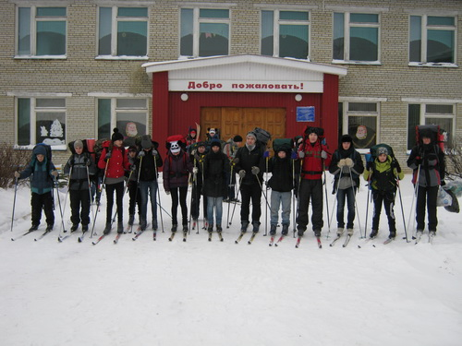
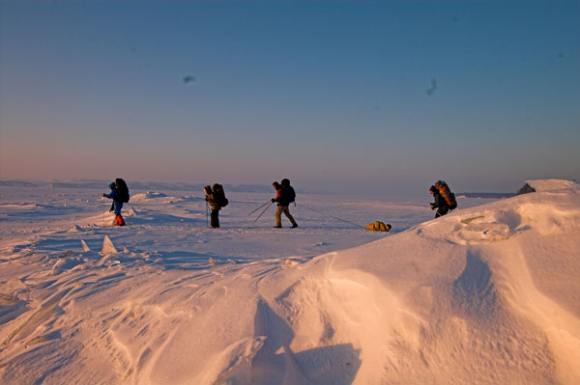
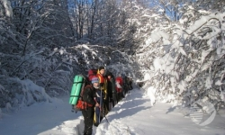
Многодневные лыжные походы

Slide 4
Подготовка к лыжному походу
Чтобы принять участие в многодневном лыжном походе в трудных зимних условиях, нужна серьезная и длительная подготовка.
Необходимо отработать определенные элементы прохождения маршрута, организацию привала, ночлега, преодоление различных препятствий. Проводить такую подготовку необходимо, продвигаясь от простого к сложному, постепенно накапливая опыт и навыки походной жизни в зимних условиях.

Slide 5
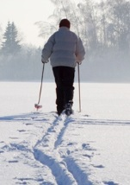
Основные факторы
Подготовка к лыжным походам должна учитывать основные опасные факторы. Это прежде всего короткий световой день, низкая температура воздуха, сильный ветер, глубокий снег.

Slide 6
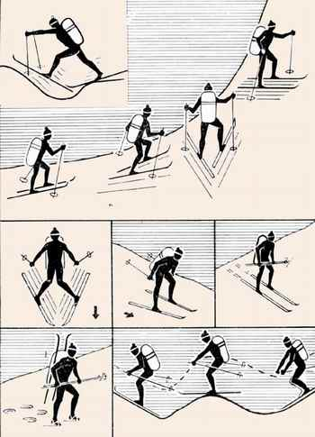
Тренировки
Кроме того, необходимо приобрести навыки длительного передвижения на лыжах, овладеть техникой подъемов, спусков, поворотов.
специальная тренировка, которая выработает устойчивость к длительному пребыванию на морозе, умение дышать холодным воздухом и не простудиться

Slide 7
Одежда и обувь
Одежда и обувь туриста-лыжника должны быть теплыми, легкими, желательно непромокаемыми, не стеснять движений, защищать от ветра

Slide 8
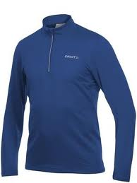
Рубашка
Нательная рубашка должна быть из шерстяной ткани. Плотно прилегая к телу, она ограничивает теплоотдачу и хорошо впитывает пот. Шерстяная ткань лучше других сохраняет теплоотдачу во влажном состоянии.

Slide 9
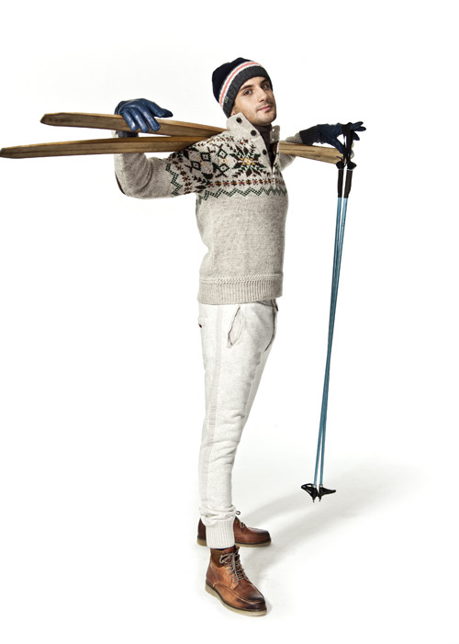
Свитер
Свитер должен быть плотной вязки, с высоким плотным воротником и длинными рукавами. Он обеспечивает защиту от холода в сильный мороз и при ветре.

Slide 10
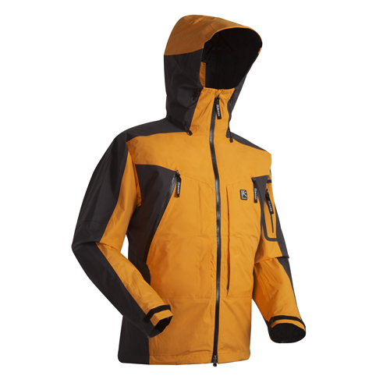
Костюм
Штормовой костюм, состоящий из куртки с капюшоном и брюк, служит для защиты от ветра. Штормовая куртка (штормовка) должна быть на ладонь выше коленей, очень свободной в плечах и в области подмышек.

Slide 11
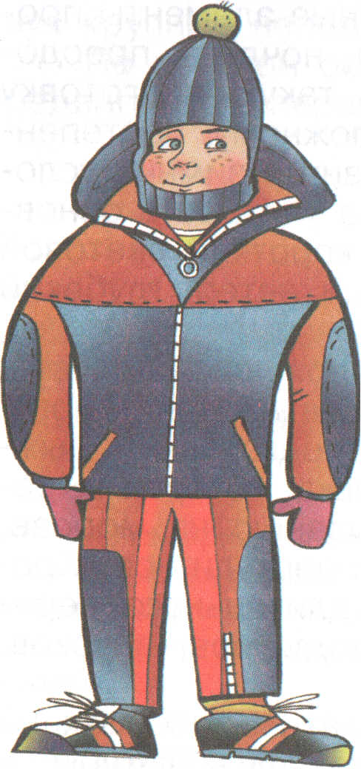
Рукавицы
Рукавицы должны быть легкими, плотными и свободными, чтобы не натягивались при обхватывании лыжной палки. Необходимы также шерстяная шапочка или шерстяной подшлемник, а при сильном ветре - тканевая маска.

Slide 12
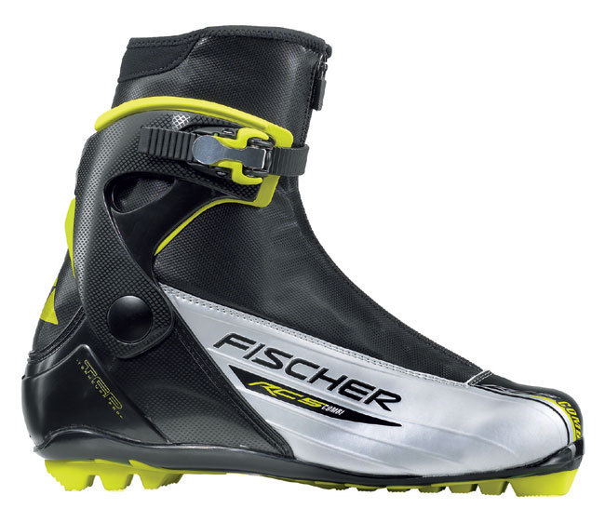
Ботинки
Лыжные ботинки должны быть настолько свободными, чтобы можно было надеть одну пару простых и две пары шерстяных носков. Стелька в ботинках должна быть войлочной

Slide 13
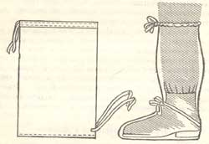
Бахилы
в лыжных походах для защиты лыжных ботинок от снега и влаги могут использоваться бахилы. Изготавливаются бахилы из палаточного полотна. Наиболее простая конструкция бахил - это мешок длиной 45-50 см и шириной 30-35 см.

Slide 14
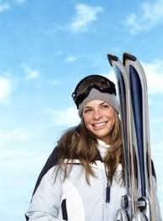
Лыжи
Лыжи должны обеспечивать возможность передвижения туристов в различных условиях местности. Они должны быть широкими, крепкими, надежными, нетяжелыми. Для лыжного туризма используются не беговые, а специальные туристские лыжи. У таких лыж увеличена опорная поверхность, они на 1-2 см шире беговых. Туристские лыжи короче беговых лыж (их длина всего на 5-10 см превышает рост туриста).

Slide 15
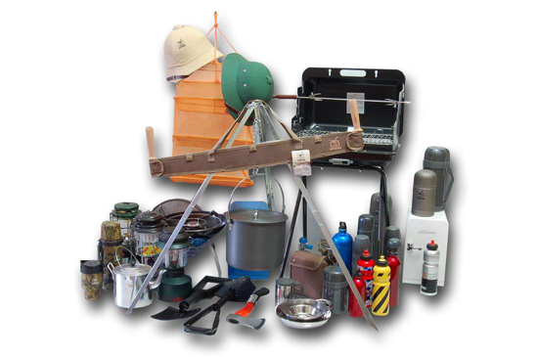
Снаряжение
Состав группового и индивидуального туристского снаряжения зависит от конкретных условий путешествия. Так, в состав группового снаряжения могут входить походные печки, многоспальные мешки, топливо (бензин, сухой спирт и т. п.), примусы

Slide 16
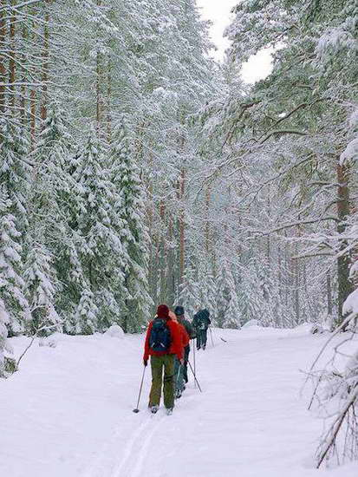
Режим движения
Режим движения в лыжном походе определяется характером местности, погодными условиями и уровнем физической подготовленности участников похода. Так, группа среднего уровня подготовленности (имеющая опыт лыжных походов) двигается со скоростью до 4 км/ч, за день она может пройти 20-25 км. Группа новичков, впервые участвующих в походе, двигается со средней скоростью 3 км/ч и может пройти за день 15-18 км. Суточное ходовое время не должно превышать 7 ч.

Slide 17
Движение
По лыжне первым идет турист, умеющий ровно выдерживать заданный темп. Оптимальное расстояние между лыжниками в хорошую погоду 8-10 м, при ограниченной видимости не более 4 м.

Slide 18
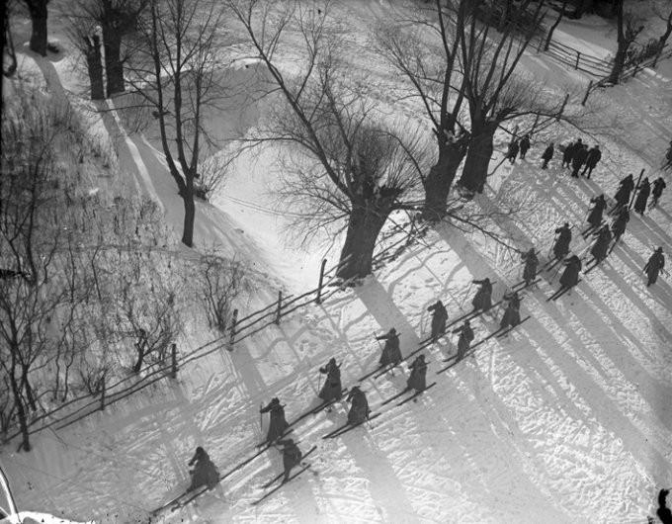
Движение в лесу
При движении в лесу необходимо чаще сверять направление движения группы по компасу. Это делает один из замыкающих, принимая за линию движения направление на идущего первым.

Slide 19
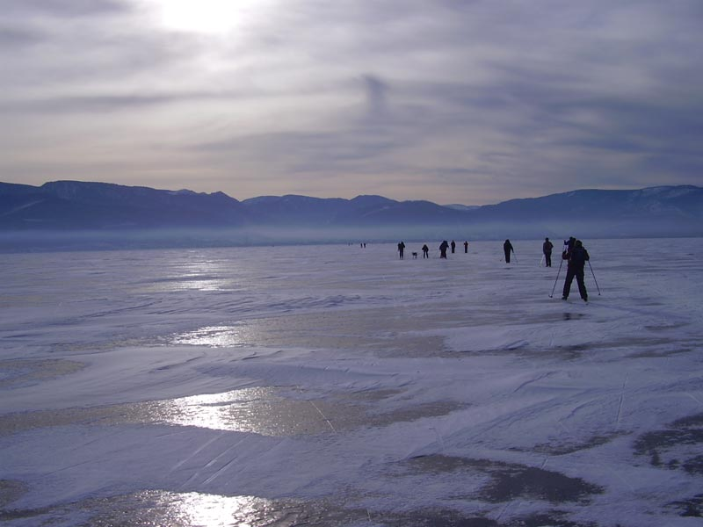
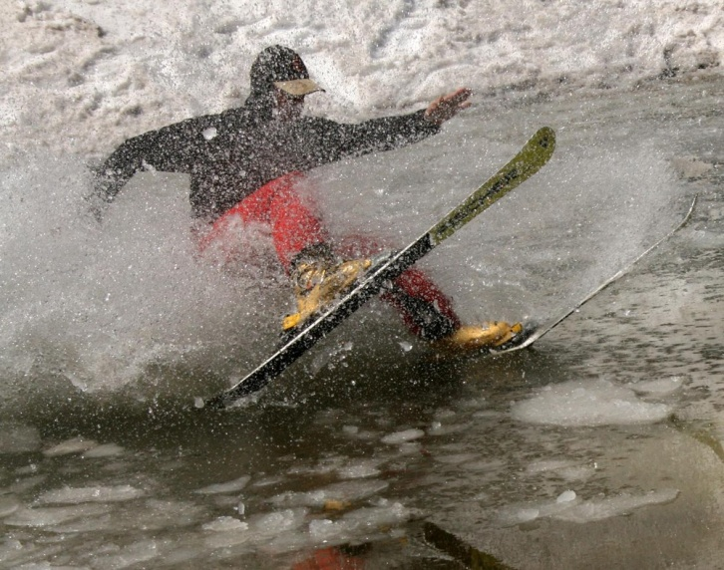
Движение через водоемы
При движении через болото, озеро, реку, ручей следует проявлять особую осторожность. Наиболее опасным местом на реке является береговая кромка, а на озере - места впадения или истока рек: ледяной покров в этом месте может быть тонким. При движении по незнакомому водоему следует придерживаться троп, проложенных пешеходами

Slide 20
Вопросы и задания
1. Какие факторы необходимо учитывать при подготовке к лыжному походу для обеспечения безопасности туристов?
2. Каковы особенности движения туристов-лыжников на маршруте и режим похода?

Slide 21
Домашнее задание:
Параграф 2.3 читать
Отвечать устно на вопросы стр. 51
Практическое задание стр.51 в дневнике безопасности:»Особенности движения туристов – лыжников на маршруте и режим похода»

